Slide 1


Slide 2
Aprūpes kontekstā:
Risks — iespēja, ka klienta veselībai, drošībai vai labklājībai var tikt nodarīts kaitējums.
Nedrīkst aizmirst arī par emocionālo pusi. Aprūpētāji bieži izjūt stresu un lielu atbildību par klienta izvēlēm, savukārt klienti var justies ierobežoti un nesaprasti. Tāpēc jautājums nav tikai praktisks — tas ir arī cilvēcīgs un ētisks.

Slide 3
Risks vienmēr būs daļa no cilvēka izvēlēm
..neviena dzīve nav pilnīgi droša vai paredzama. Taču patiesi nobriedušu sabiedrību raksturo nevis vēlme izslēgt visus riskus, bet spēja līdzsvarot aizsardzību ar cieņu pret cilvēka tiesībām pašam pieņemt lēmumus, uzņemoties atbildību par savu izvēli.
..sabiedrības kvalitāti nosaka ne tikai tās spēja pasargāt cilvēku, bet arī spēja respektēt viņa autonomiju.”

Slide 4
..drošība pasargā. Izvēle piešķir cieņu.
..lēmumi par risku nekad nav tikai par drošību. Tie vienmēr ir arī par uzticēšanos cilvēka spējai izvēlēties.”

Slide 5
Individuālas pieejas īstenošana aprūpes darbā
Iepazīstot klientu svarīgākā nav tikai pati informācija, bet svarīgi saprast cilvēku kā personību, ar vērtībām, paradumiem un vajadzībām.
Cieņpilna attieksme un uzticēšanās - pirmais iespaids bieži nosaka, vai cilvēks jutīsies droši. Svarīgi runāt mierīgi, nevis steidzīgi vai vērtējoši.
Individuālās vajadzības un ieradumi - katram cilvēkam ir savs dienas ritms, ieradumi, ēšanas, gulēšanas un higiēnas paradumi.
Komunikācijas veids - svarīgi saprast, kā cilvēks vislabāk komunicē — vai viņš ir runīgs, noslēgts, vai varbūt viņam ir grūtības ar valodu, dzirdi vai atmiņu.

Slide 6
Veselības un drošības situācija - būtiskākā informācija par veselības stāvokli, riskiem (piem., kritieniem, medikamentiem).
Emocionālais stāvoklis - cilvēks var būt satraukts, nobijies vai nedrošs, tas ietekmē viņa uzvedību un uzticēšanos.
Autonomija un izvēles tiesības - svarīgi no sākuma parādīt, ka cilvēkam ir tiesības izvēlēties un atteikties.
Neverbālā komunikācija - ķermeņa valoda, acu kontakts, klusums un reakcijas bieži pasaka vairāk nekā vārdi.

Slide 7
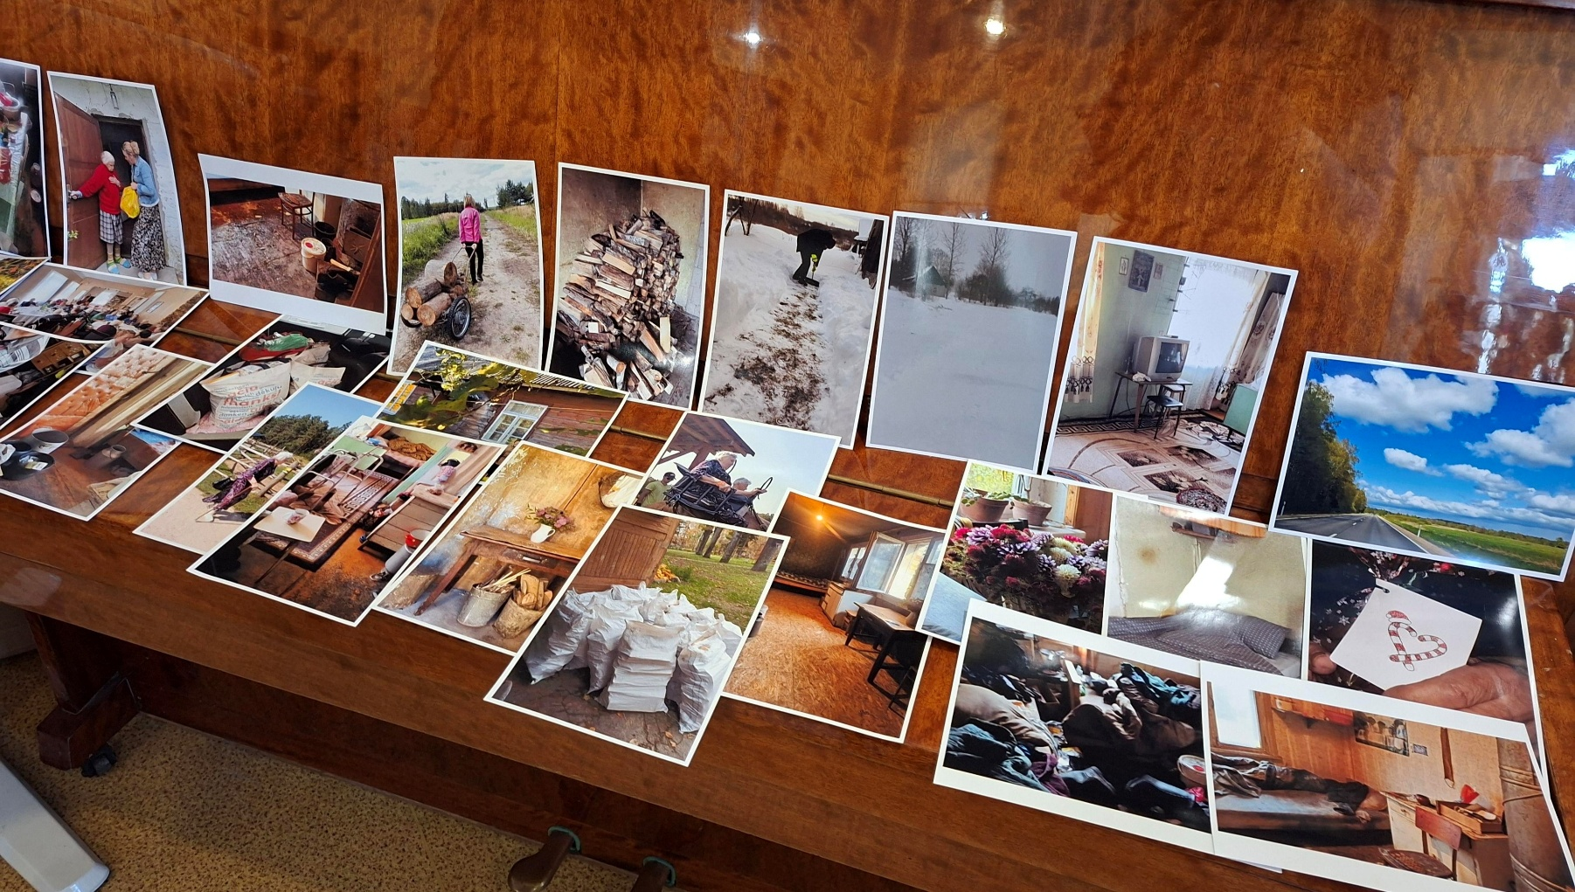
Dzīves pieredze un vērtības - cilvēka pagātne, kultūra, reliģija un pieredze ietekmē viņa attieksmi pret aprūpi un palīdzību.

Slide 8
Klienta izvēle un rīcība nav aprūpes darbinieka atbildība, ja klients ir pie pilnas apziņas, spēj pieņemt lēmumus un ir informēts par sekām!

Slide 9
Vienmēr ir iespējams arī kļūdainu izvēļu risks un klients var pieņemt lēmumus:
Kaitīgus viņa veselībai vai drošībai, pilnīga brīvība dažreiz var apdraudēt klientu vai citus;
Kas veicina konfliktus — klienta vēlmes ne vienmēr sakrīt ar ģimenes vai aprūpētāju viedokli;
Lielāka atbildība klientam —var radīt stresu vai apjukumu;
Kam nepieciešams vairāk laika un atbalsta — aprūpētājiem jāizskaidro tālākās iespējas un sekas;
Nespējot izvērtēt darbības sekas, īpaši demences vai garīga rakstura traucējumu gadījumā.

Slide 10
Droša un profesionāla aprūpe
Informēt klientu par iespējamajiem riskiem un alternatīvām;
Sadzirdēt vēlmes un saskatīt reālās vajadzības;
Ievērot tiesības un autonomiju;
Dokumentēt būtiskus atteikumus vai riskantu izvēli;
Ziņot iesaistītajiem speciālistiem vai tuviniekiem, ja situācija kļūst bīstama;
Rīkoties atbilstoši profesionālajiem un juridiskajiem standartiem;
Sniegt atbalstu un sekot situācijas attīstībai.

Slide 11
Dzirdēt un sadzirdēt - nav viens un tas pats
Dzirdēt nozīmē uztvert vārdus, skaņas un informāciju — formāli “fiksēt”, ko cilvēks saka.
Sadzirdēt nozīmē saprast arī to, kas ir aiz vārdiem — emocijas, vajadzības, bailes un to, ko cilvēks varbūt tieši nepasaka.
Dzirdēt ir informācija. Sadzirdēt ir izpratne.

Slide 12

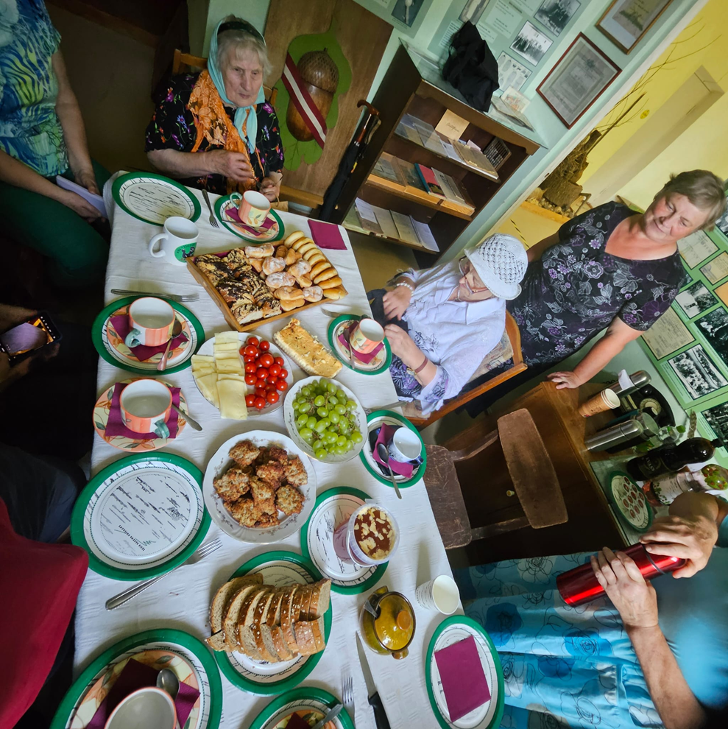
Biedrība «Latvijas Samariešu apvienība»
Sapņu pavadonis
Ilga, 95 gadi, apciemo dzimtās vietas Latgalē

Slide 13
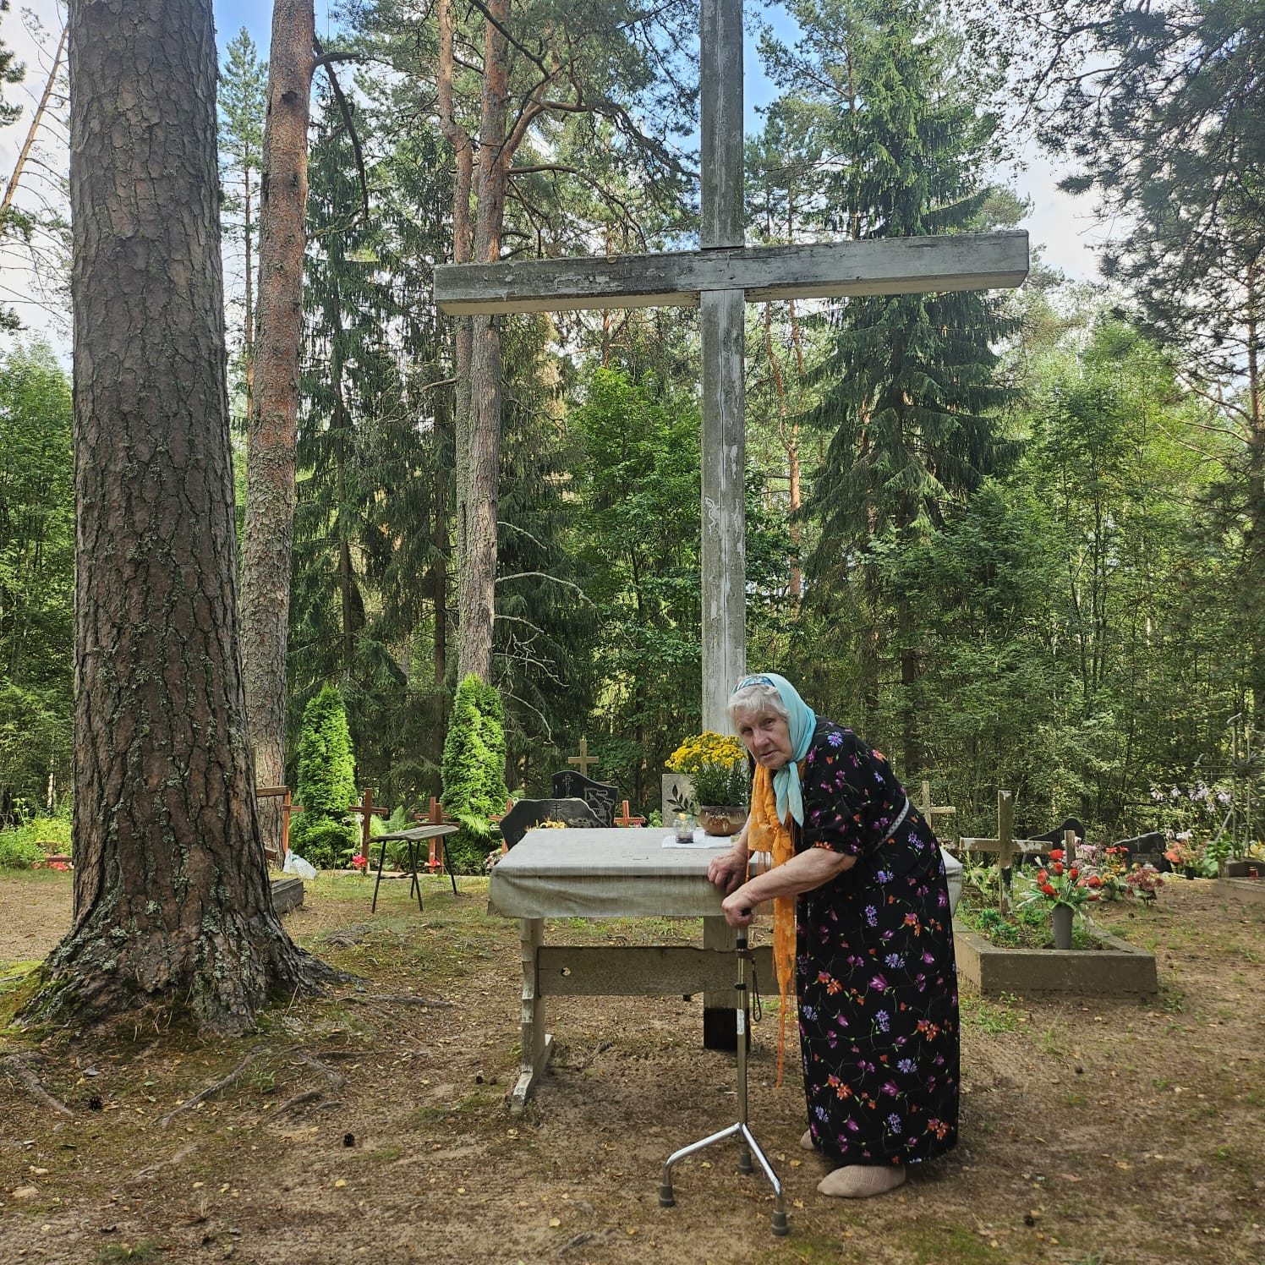
Liktenīgā satikšanās-
Ilgas dzimtas kapi

Slide 14
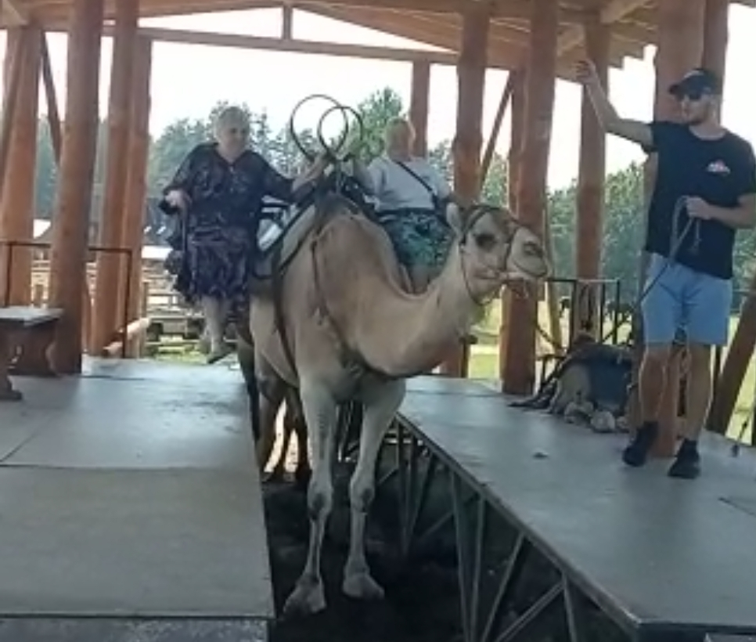
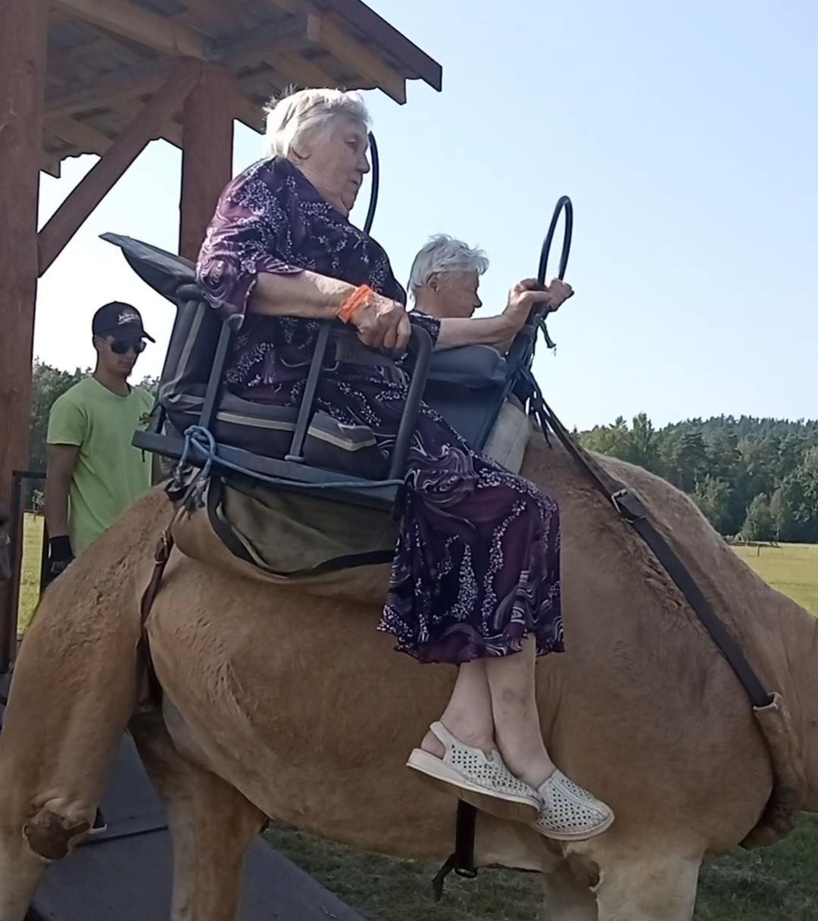
Iedvesmot- būt drosmīgam arī 90+ gados «Vecums nav vientulība»

Slide 15
Lai atrastu balansu, svarīgi ir vairāki aspekti:
Pirmkārt — saruna un abpusēja uzticēšanās komunikācijā ar klientu;
Otrkārt — kompromisi un radoši risinājumi, meklējot vidusceļu;
Treškārt — individuāla pieeja, jo katrs cilvēks ir atšķirīgs. Ja nepieciešams, iesaistīt citus speciālistus vai ģimeni.
Svarīgākais ir sadarboties. Ir lietas, ko var paveikt tikai komandā. Cilvēki vienmēr var būt resurss - ar idejām, atbalstu, informāciju, unikālu redzējumu uz situāciju.

Slide 16
Noslēgumā:
Svarīgi atcerēties, ka aiz katra lēmuma vienmēr ir cilvēks un mūsu uzdevums nav izvēlēties klienta vietā. Uzdevums ir palīdzēt viņam izdarīt apzināti skaidru izvēli.
Balanss starp klienta izvēli un drošību nav kaut kas, ko var vienreiz atrisināt, tas ir nepārtraukts process, kas prasa sapratni, pacietību, komunikāciju.
Svarīgi ne tikai aizsargāt klientu, bet arī respektēt viņa izvēles.

Slide 17
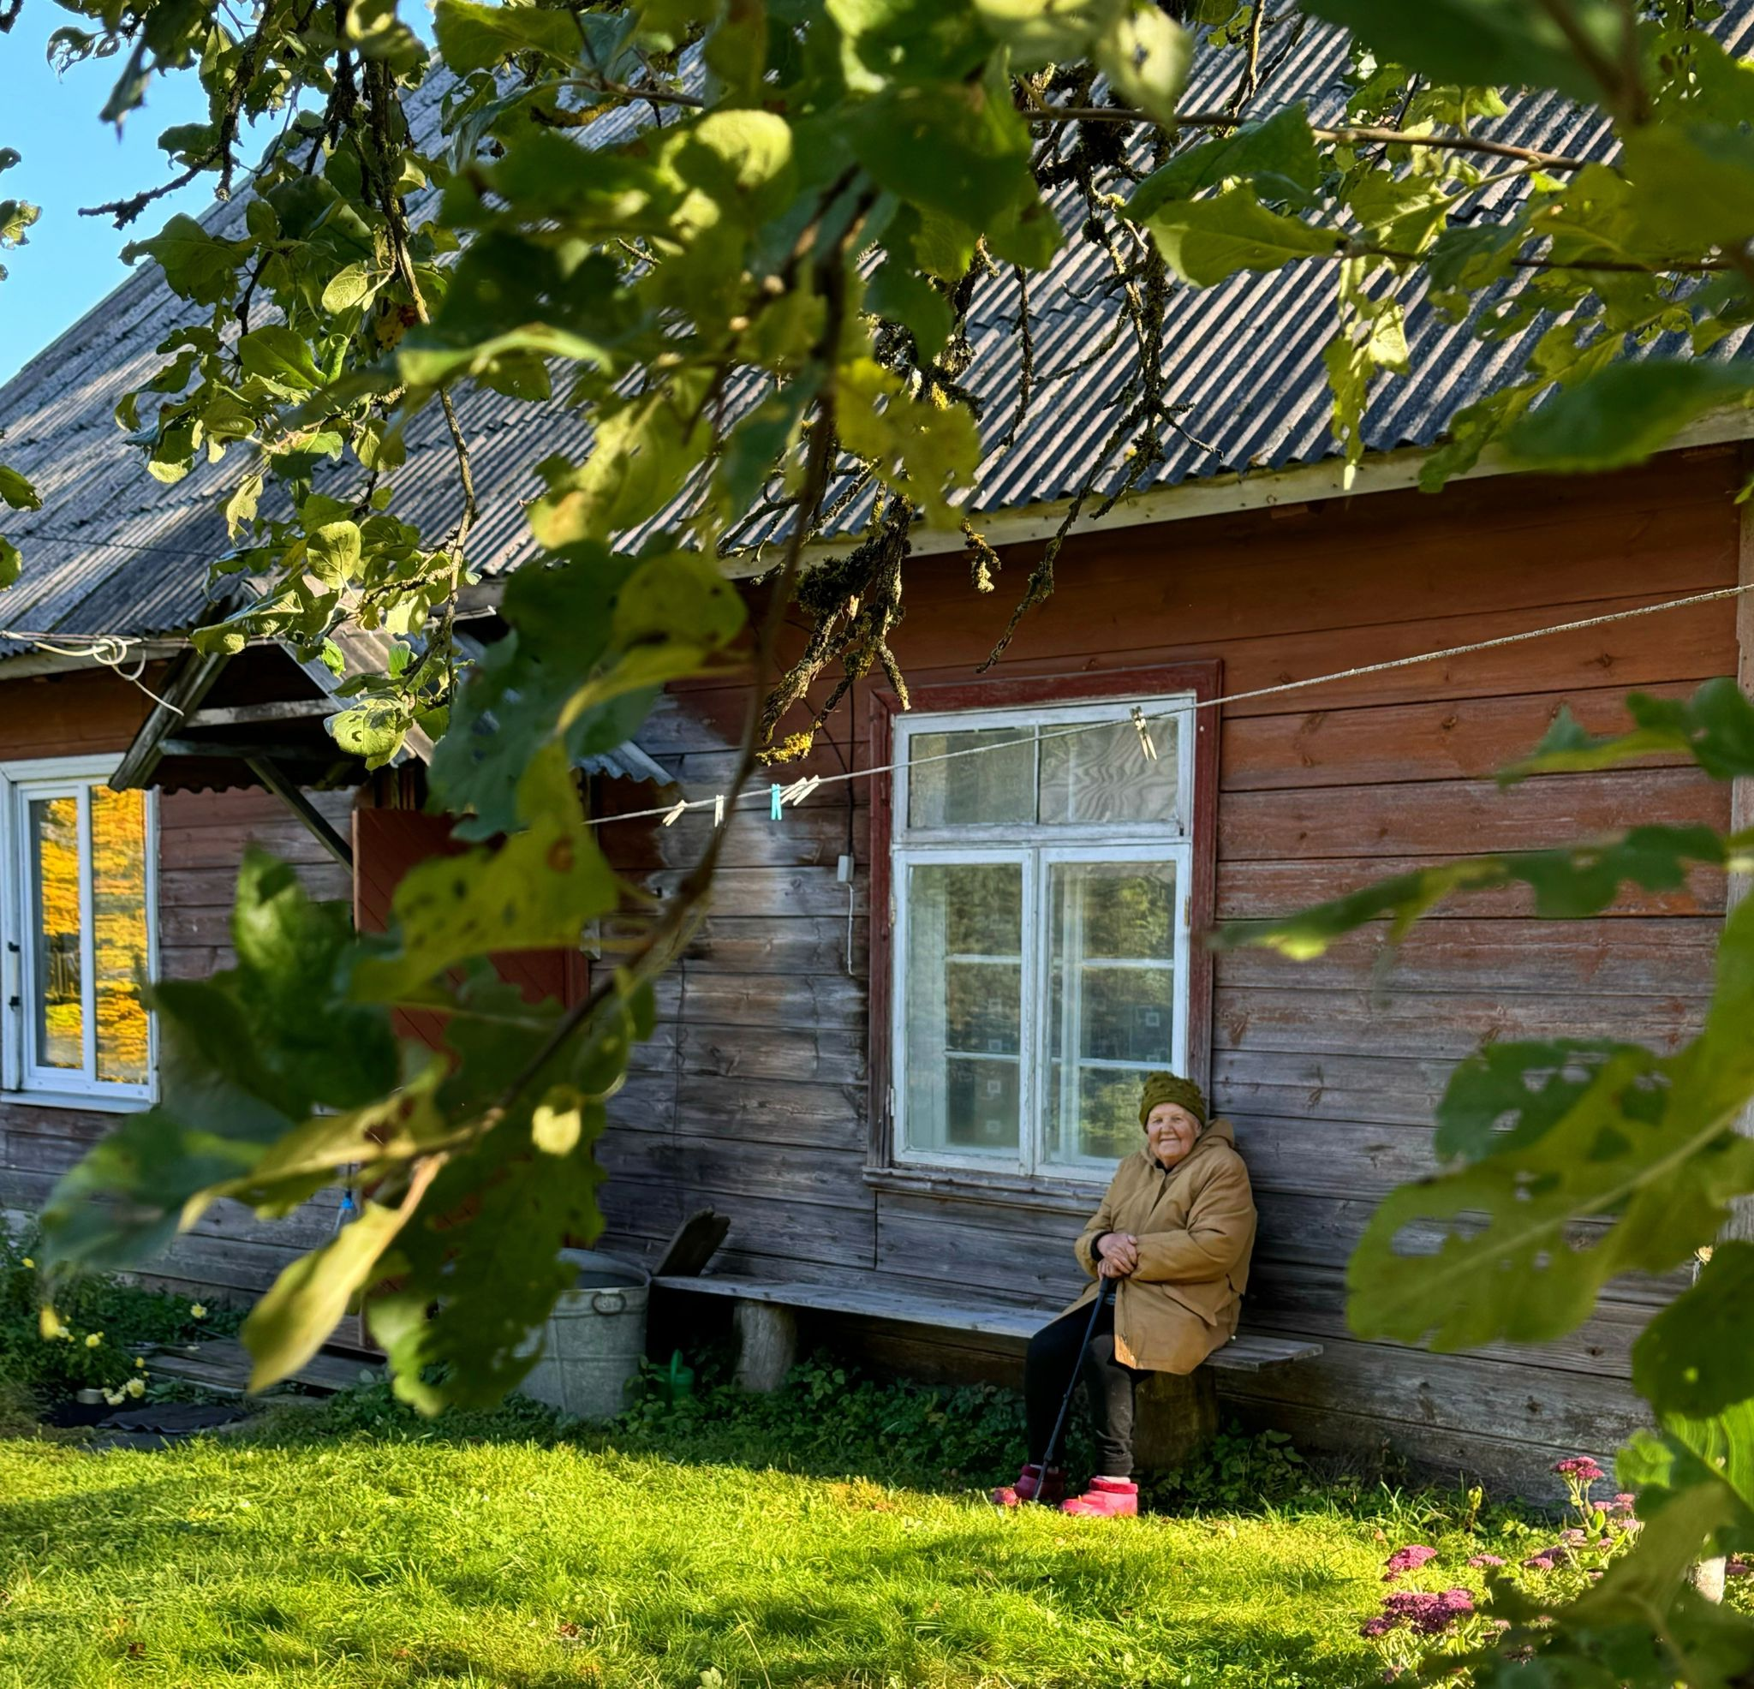
Dzīvot - nozīmē riskēt.
Atbalstīt - nozīmē uzticēties.

Slide 18
PALDIES PAR UZMANĪBU!

